Slide 1
Chào mừng các em học sinh lớp 9B
Tiết 47: Độ dài đường trong, cung tròn
MÔN: HÌNH HỌC 9
Giáo viên: Đào Thị Thu
Trường THCS Long Biên
13:35

Slide 2
KIỂM TRA BÀI CŨ
Câu hỏi
Nêu định nghĩa đường tròn ngoại tiếp đa giác, đường tròn nội tiếp đa giác?
Đáp án
- Đường tròn đi qua tất cả các đỉnh của một đa giác được gọi là đường tròn ngoại tiếp đa giác và đa giác được gọi là đa giác nội tiếp đường tròn.
Đường tròn tiếp xúc với tất cả các cạnh của một đa giác gọi là đường tròn nội tiếp đa giác và đa giác được gọi là đa giác ngoại tiếp đường tròn.

Slide 3
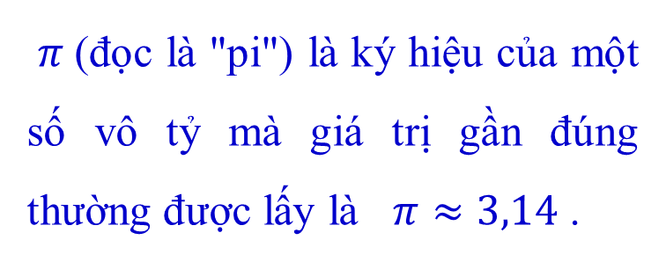
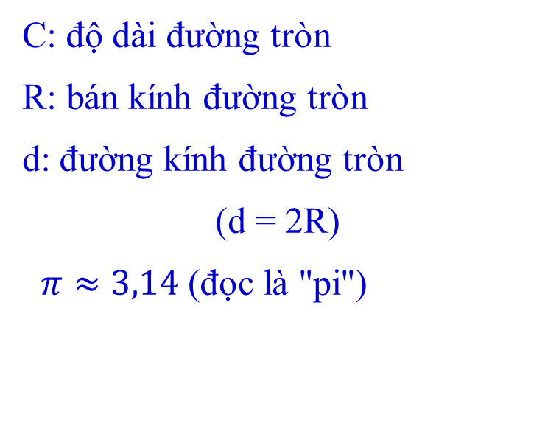
TIẾT 47: ÑOÄ DAØI ÑÖÔØNG TROØN, CUNG TROØN
1. Công thức tính độ dài đường tròn
Độ dài đường tròn (còn gọi là "chu vi hình tròn") được ký hiệu là C
d
C: độ dài đường tròn
R: bán kính đường tròn
d: đường kính đường tròn
(d = 2R)
$π≈3,14$ (đọc là "pi")
O
R
$π$(đọc là "pi") là ký hiệu của một số vô tỷ mà giá trị gần đúng thường được lấy là $π≈3,14$ .

Slide 4
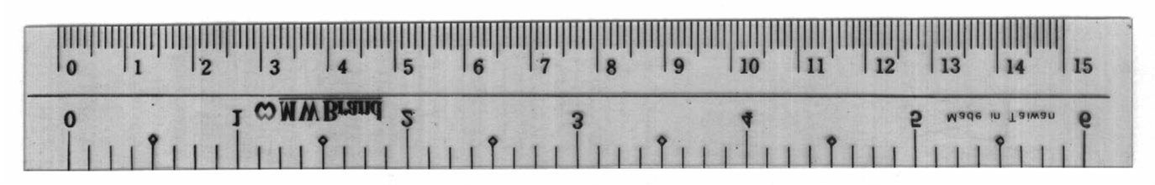
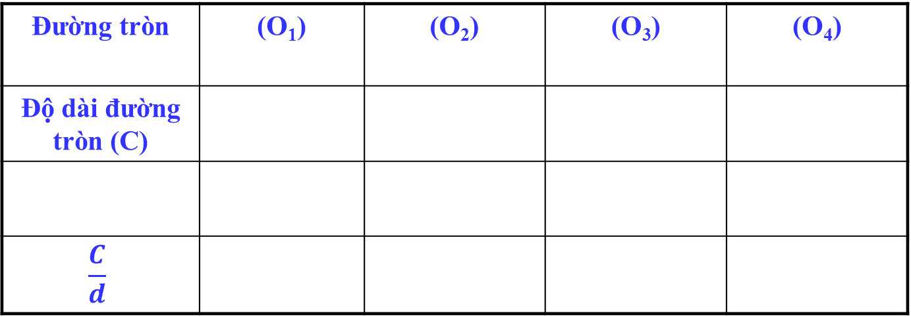
?1.
Đường tròn | (O₁) | (O₂) | (O₃) | (O₄)
Độ dài đường tròn (C)
$$\frac{C}{d}$$
12,56 cm
9,43
6,283
3,141
Đường kính(d)
4 cm
3
2
1
3,14
3,143
3,142
3,141
Nhaän xeùt:
Vôùi π =
3,1415926...
.
.
Thöôøng laáy
2 cm
2 cm
A
Ñoä daøi ñöôøng troøn:
12,56 cm
A
8
10
1
9
1
1
1
1
1
1
1

Slide 5
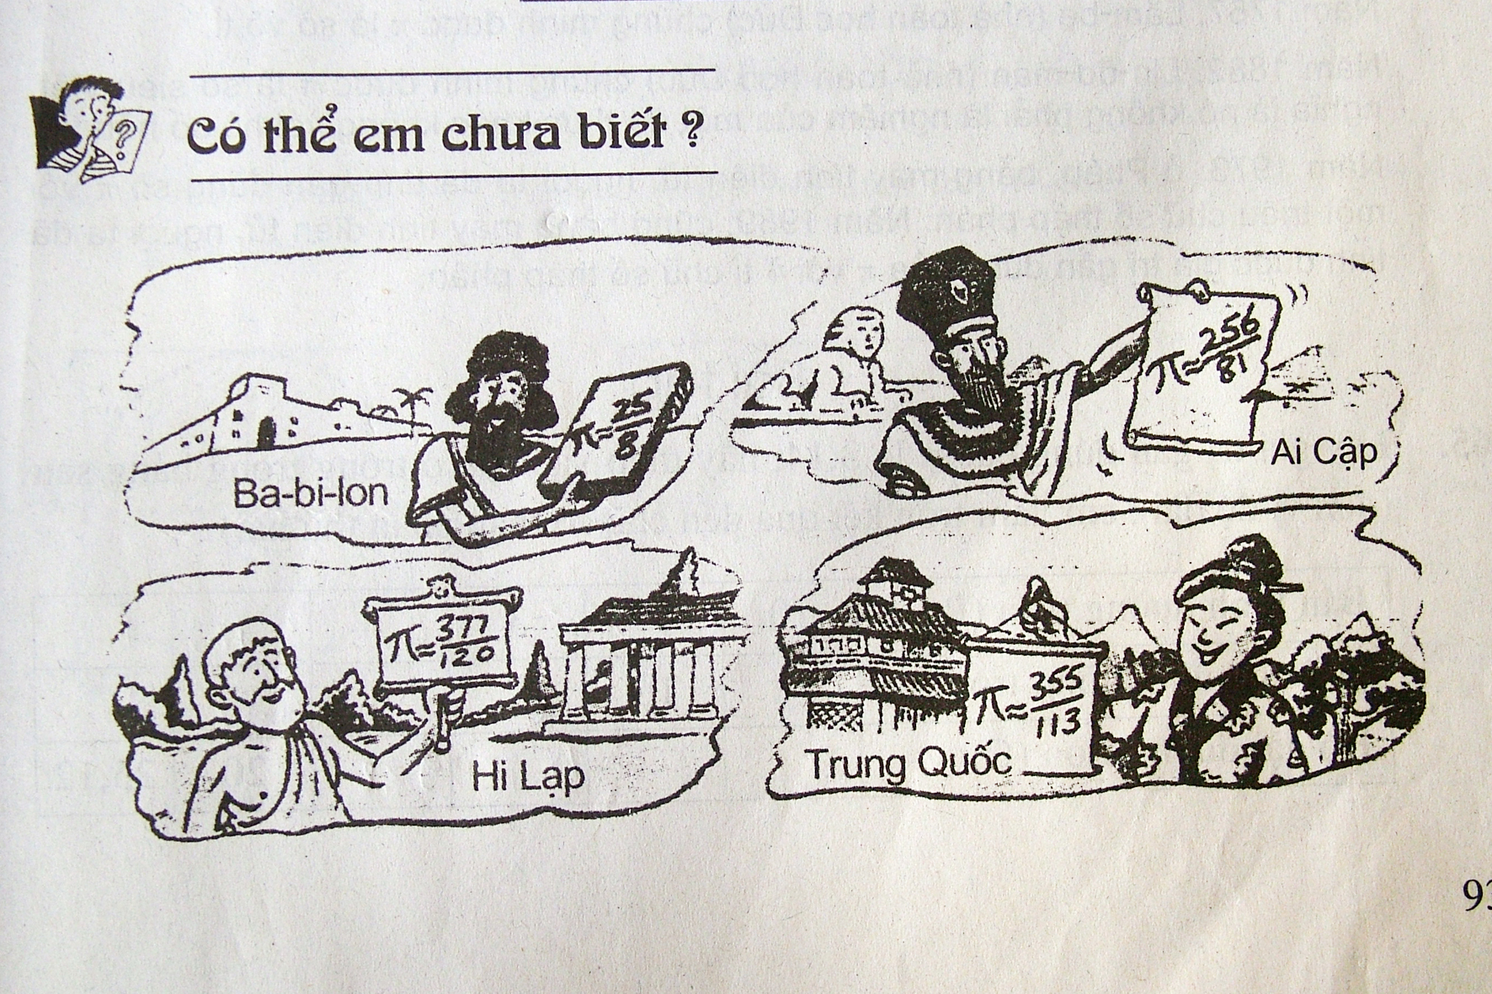

Slide 6
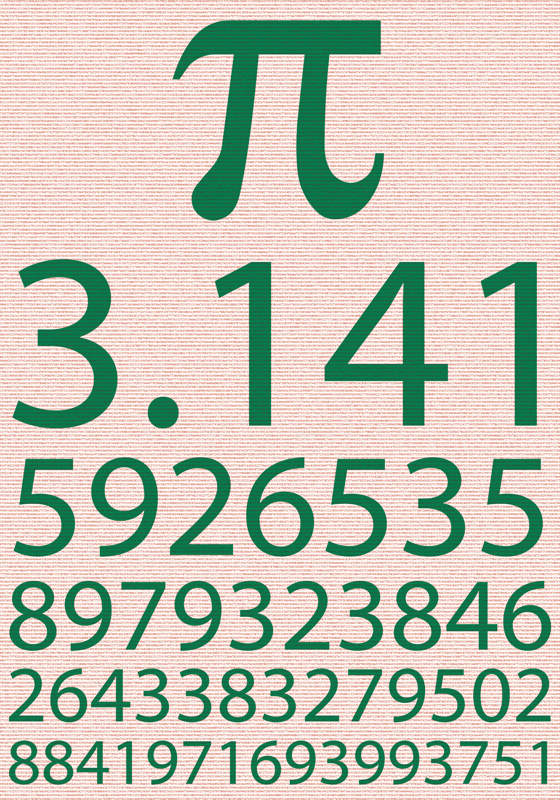

Số pi (ký hiệu: π) còn gọi là hằng số Archimedes, là một hằng số toán học có giá trị bằng tỷ số giữa chu vi của một đường tròn với đường kính của đường tròn đó. Hằng số này có giá trị xấp xỉ bằng 3,14159. Nó được biểu diễn bằng chữ cái Hy Lạp π từ giữa thế kỷ XVIII.
π là một số vô tỉ, nghĩa là nó không thể được biểu diễn chính xác dưới dạng tỉ số của hai số nguyên. Nói cách khác, nó là một số thập phân vô hạn không tuần hoàn
Trong hàng ngàn năm, các nhà toán học đã nỗ lực mở rộng hiểu biết của con người về số π, đôi khi bằng việc tính ra giá trị của nó với độ chính xác ngày càng cao.
Trong thế kỷ XXI, các nhà toán học và các nhà khoa học máy tính đã khám phá ra những cách tiếp cận mới - kết hợp với sức mạnh tính toán ngày càng cao - để mở rộng khả năng biểu diễn thập phân của số π tới 10¹³ chữ số^{[1]}. Tháng 10 năm 2014, kỷ lục này được nâng lên 13.300.000.000.000 chữ số bởi một nhóm nghiên cứu lấy tên là houkouonchi.^{[2]} Các ứng dụng khoa học thông thường yêu cầu không quá 40 chữ số của π, do đó động lực của những tính toán này chủ yếu là tham vọng của con người muốn đạt tới những kỉ lục mới, nhưng những tính toán đó cũng được sử dụng để kiểm tra các siêu máy tính và các thuật toán tính nhân với độ chính xác cao.

Slide 7
Ở Việt Nam, các cụ ta dùng quy tắc:
“ Quân bát, phát tam, tồn ngũ, quân nhị ”
Nghĩa là: Lấy độ dài đường tròn (C)
Quân bát: chia làm 8 phần
Phát tam: bỏ đi 3 phần
Tồn ngũ: còn lại 5 phần
Quân nhị: lại chia đôi
Khi đó được đường kính của đường tròn d =
=
Theo quy tắc đó,

Slide 8
Bài tập 65 ( SGK-94): Lấy giá trị gần đúng của π là 3,14, hãy điền vào các ô trống trong bảng sau (đơn vị độ dài: cm, làm tròn kết quả đến chữ số thập phân thứ hai):
Bán kính đường tròn (R) | 10 |  | 3
Đường kính đường tròn (d ) |  | 10 |  | 3
Độ dài đường tròn (C) |  |  |  |  | 20 | 25,12
5
1,5
3,18
4
20
6
6,37
8
62,8
31,4
18,84
9,42
Hướng dẫn:
Vận dụng công thức:
d = 2R

Slide 9
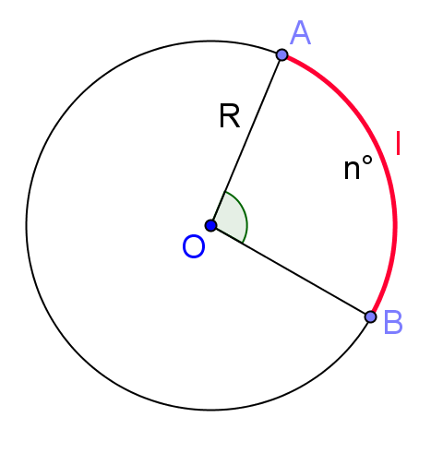
2. Công thức tính độ dài cung tròn

Slide 10
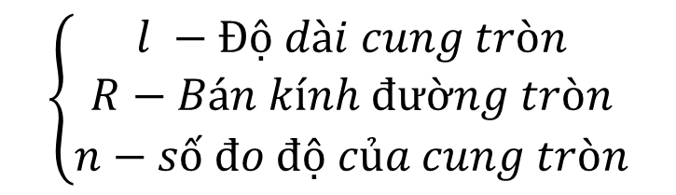
?2.
Hãy điền biểu thức thích hợp vào các chỗ trống(…)
Đường tròn bán kính R(ứng với cung 360⁰) có độ dài là:
Vậy cung 1⁰, bán kính R có độ dài là:
Suy ra cung n⁰, bán kính R có độ dài là:
Trên đường tròn bán kính R, có độ dài l của một cung n⁰ được tính theo công thức:
$$\left\{\begin{aligned}l −Độ dài cung tròn \\ R−Bán kính đường tròn \\ n−số đo độ của cung tròn\end{aligned}\right.$$
l =
Suy ra R =
n =

Slide 11
Bài 66 (SGK - 95)
Tính độ dài cung của một đường tròn có bán kính 2dm
Tính chu vi vành xe đạp có đường kính 650 mm
Giải
Áp dụng số vào công thức ta có:
b) Chu vi vành xe đạp là:

Slide 12
Bài 67(SGK - 95)
Lấy giá trị gần đúng của π là 3,14, hãy điền vào ô trống trong bảng sau (làm tròn kết quả đến chữ số thập phân thứ nhất và đến độ)
Bán kính R của đường tròn | 10cm |  | 21cm | 6,2cm
Số đo n⁰ của cung tròn | 90⁰ | 50⁰ |  | 41⁰ | 25⁰
Độ dài l của cung tròn |  | 35,6 cm | 20,8 cm |  | 9,2 cm
40,8
cm
21cm
57⁰
15,7
cm
4,4
cm

Slide 13
Bài 68 (SGK - 95) :
Chứng minh rằng độ dài của nửa đường tròn đường kính AC bằng tổng các độ dài của hai nửa đường tròn đường kính AB và BC.
Hướng dẫn
- Tính độ dài các nửa đường tròn đường kính AC, AB, BC
- Tính tổng hai nửa đường tròn đường kính AB và BC
Suy ra độ dài của nửa đường tròn đường kính AC bằng tổng các độ dài của hai nửa đường tròn đường kính AB và BC

Slide 14



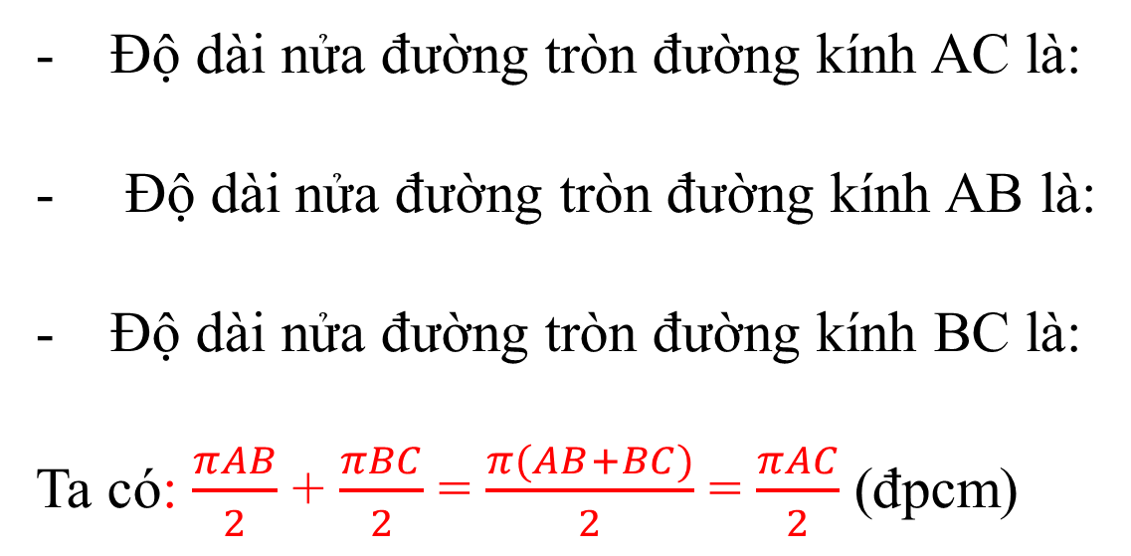
Bài 68 (SGK - 95) :
Chứng minh rằng độ dài của nửa đường tròn đường kính AC bằng tổng các độ dài của hai nửa đường tròn đường kính AB và BC.
Giải:
Độ dài nửa đường tròn đường kính AC là:
Độ dài nửa đường tròn đường kính AB là:
Độ dài nửa đường tròn đường kính BC là:
Ta có: $\frac{πAB}{2}$ + $\frac{πBC}{2}$ = $\frac{π(AB+BC)}{2}$ = $\frac{πAC}{2}$ (đpcm)
$\frac{πAC}{2}$
$\frac{πAB}{2}$
$\frac{πBC}{2}$

Slide 15
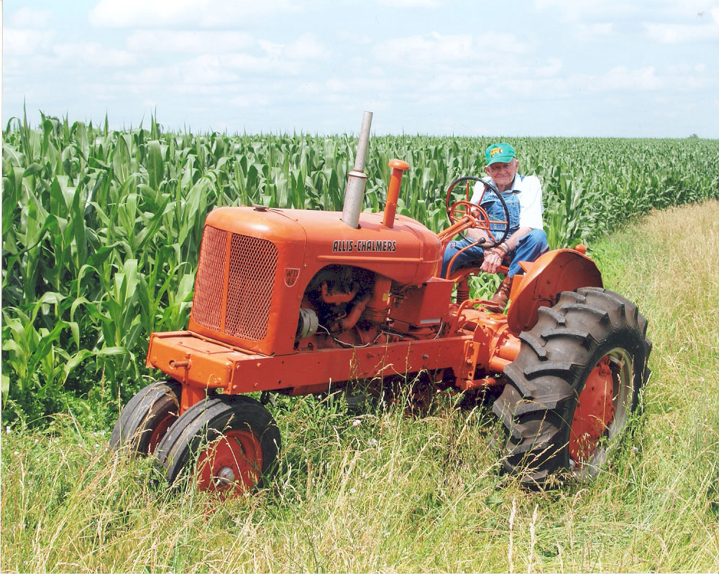
Bài 69 (SGK - 95) :
Máy kéo nông nghiệp có hai bánh sau to hơn hai bánh trước. Khi bơm căng, bánh xe sau có đường kính là1,672m và bánh trước có đường kính là 88cm. Hỏi khi bánh xe sau lăn được 10 vòng thì bánh xe trước lăn được mấy vòng?
Hướng dẫn:
Tính chu vi bánh sau: π.d₁ = π.1,672 (m)
Tính chu vi bánh trước: π.d₂ = π.1,672(m)
Tính quãng đường xe đi được khi bánh sau lăn được 10 vòng từ đó tính được số vòng lăn của bánh trước.

Slide 16
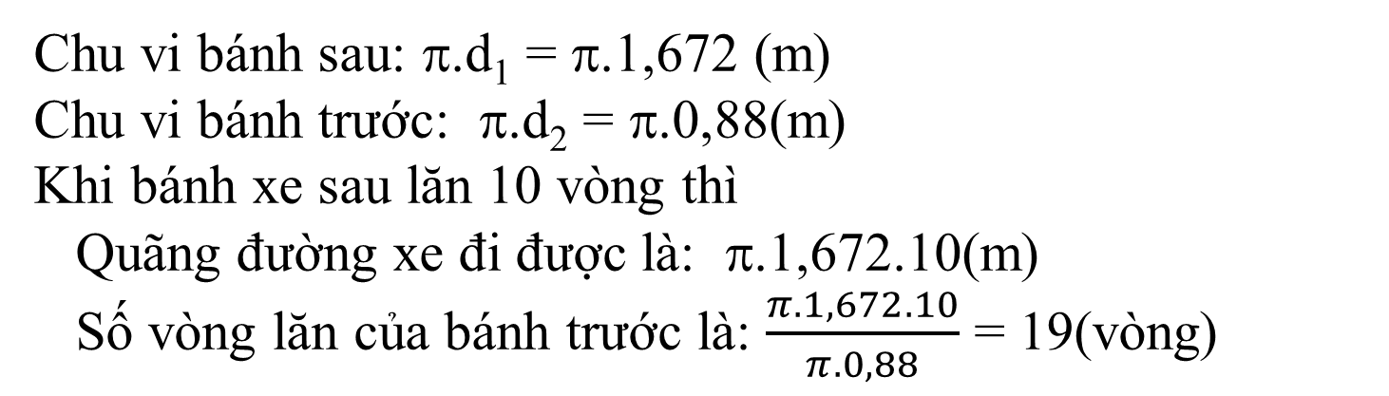
Bài 69 (SGK - 95) :
Máy kéo nông nghiệp có hai bánh sau to hơn hai bánh trước. Khi bơm căng, bánh xe sau có đường kính là1,672m và bánh trước có đường kính là 88cm. Hỏi khi bánh xe sau lăn được 10 vòng thì bánh xe trước lăn được mấy vòng?
Giải:
Chu vi bánh sau: π.d₁ = π.1,672 (m)
Chu vi bánh trước: π.d₂ = π.0,88(m)
Khi bánh xe sau lăn 10 vòng thì
Quãng đường xe đi được là: π.1,672.10(m)
Số vòng lăn của bánh trước là: $\frac{π.1,672.10}{π.0,88}$ = 19(vòng)

Slide 17

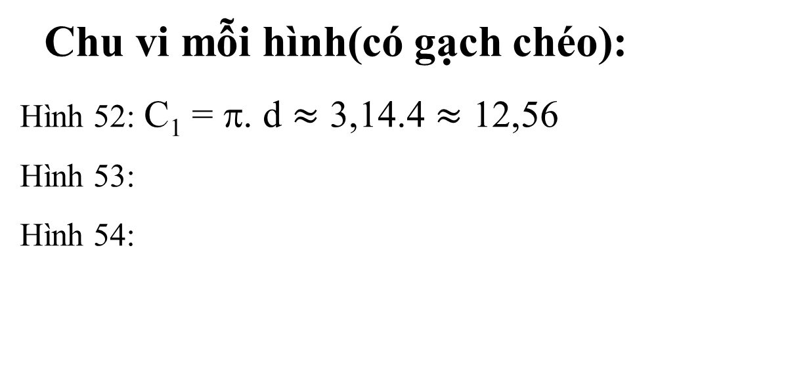

Bài 70(SGK - 95))
4cm
4cm
4cm
4cm
4cm
4cm
Hình 53
Hình 54
Hình 52
Chu vi mỗi hình(có gạch chéo):
Hình 52: C₁ = π. d $≈$ 3,14.4 $≈$ 12,56
Hình 53:
Hình 54:
= $πR+ πR=2πR= πd$
$$=2πR= πd$$

Slide 18

Bạn An đi xe đạp từ nhà đến trường, và đếm được bánh xe trước của mình quay được 700 vòng. Tính khoảng cách từ nhà An đến trường, biết đường kính của bánh xe là 650mm
GIẢI
Chu vi vành xe đạp là:
Quãng đường khi bánh xe quay được 700 vòng là
2041.700 = 1 428 700(mm) = 1428,7(m).
Suy ra quãng đường từ nhà An đến trường là: 1428,7m

Slide 19
HƯỚNG DẪN VỀ NHÀ
- Nắm vững công thức tính độ dài đường tròn, cung tròn.
- Làm bài tập: 72 SGK; 59, 60 SBT
- Xem trước §10. Diện tích hình tròn, hình quạt tròn.
- Làm BT trong Olm bài độ dài đường tròn, cung tròn

